Slide 1


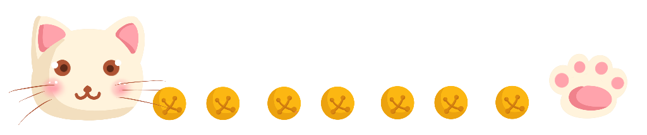
giá đỗ
KHỞI ĐỘNG
kì đà
giỏ cá
bờ kè

Slide 2
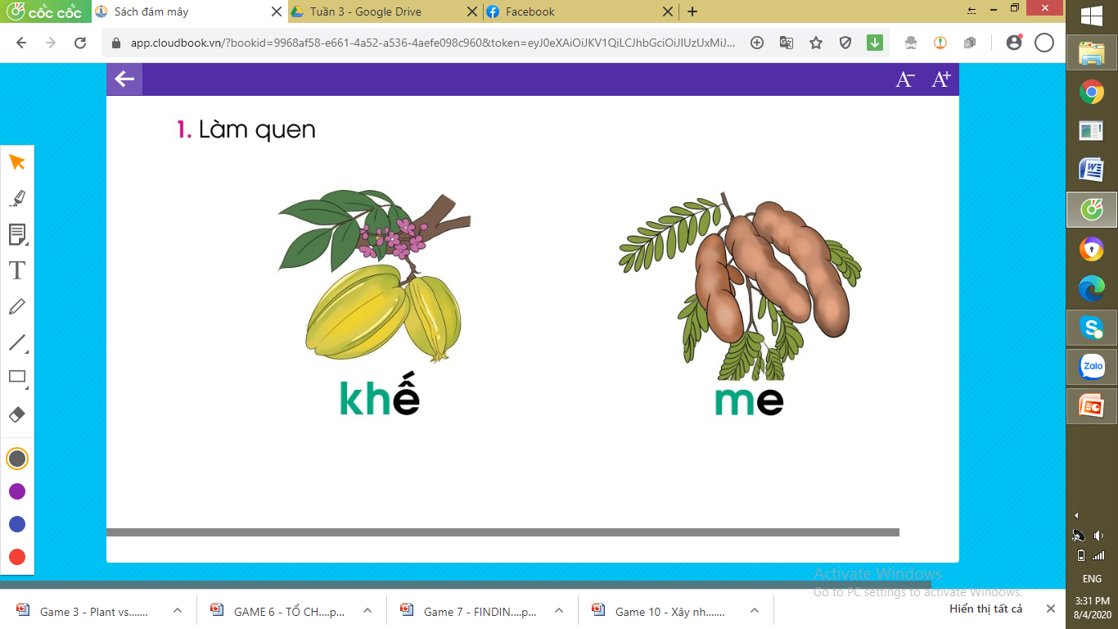
khÕ
kh
Õ

Slide 3
me
m
e

Slide 4
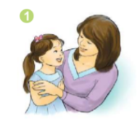
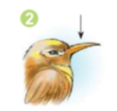
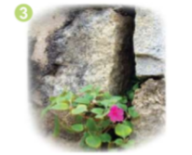
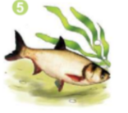
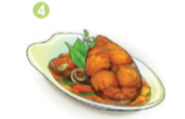
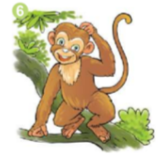
mÑ
má
khe ®¸
c¸ kho
c¸ mÌ
khØ

Slide 5
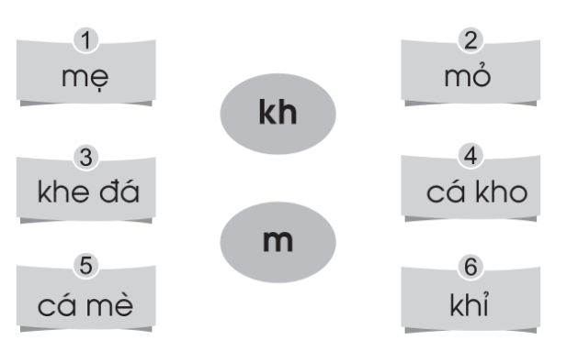

Slide 6
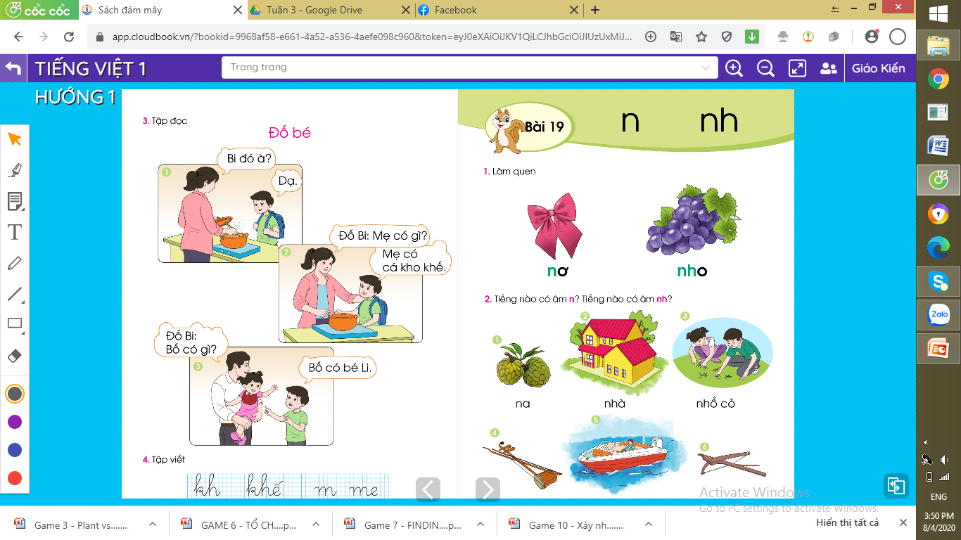
Bi đó à?
Dạ
Đố Bi: Mẹ có gì?
Mẹ có
cá kho khế.
Đố Bi:
Bố có gì?
Bố có bé Li.

Slide 7
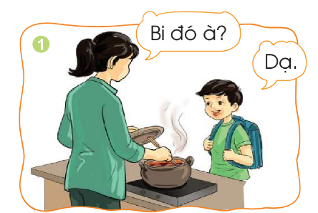

Slide 8
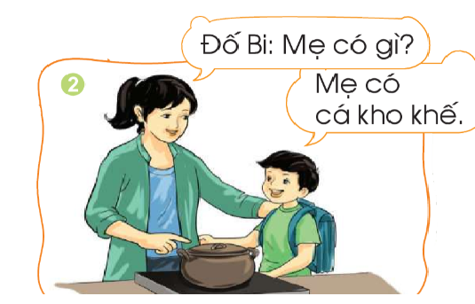

Slide 9
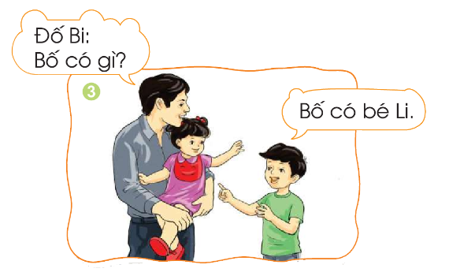

Slide 10

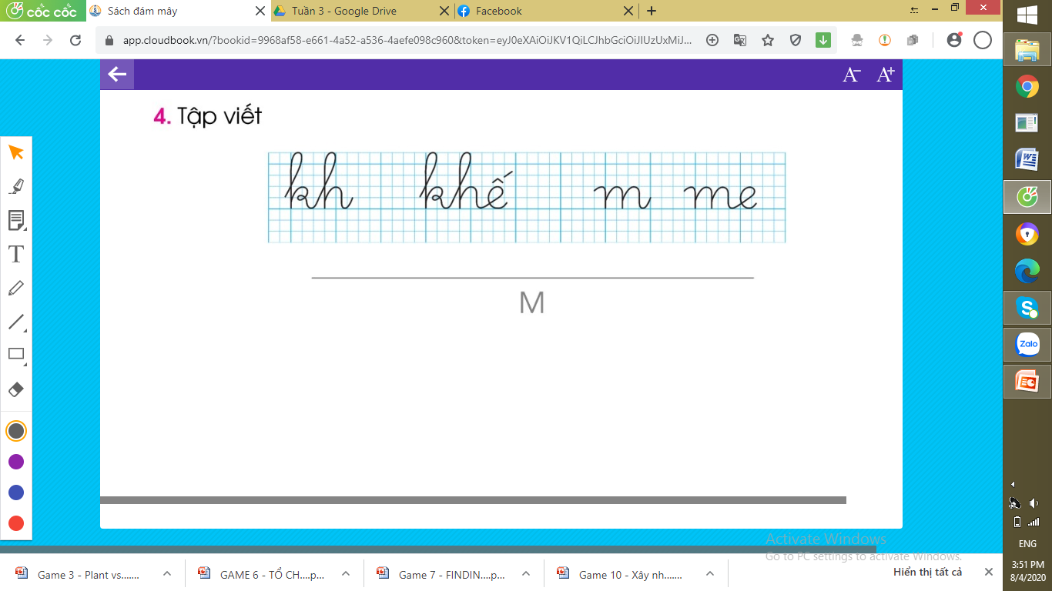
Luyện viết

